Slide 1
[TÍTULO]
[Autores]
Aclaración: (eliminar al finalizar)
1. El tiempo disponible será de unos 3 minutos aproximadamente. Por ello, se recomienda un máximo de 6 diapositivas.
2. No es necesario emplear todas las diapositivas que se muestran en esta plantilla. Emplees aquellas que le resulten útiles para este propósito.
Notes:
1

Slide 2
[texto]
Notes:
2

Slide 3
[texto]
 | Categoría 1 | Categoría 2 | Categoría 3 | Categoría 4
Artículo 1 | 4.5 | 2.3 | 1.7 | 5
Artículo 2 | 3.2 | 5.1 | 4.4 | 3
Artículo 3 | 2.1 | 1.7 | 2.5 | 2.8
Artículo 4 | 4.5 | 2.2 | 1.7 | 7
Notes:
3

Slide 4
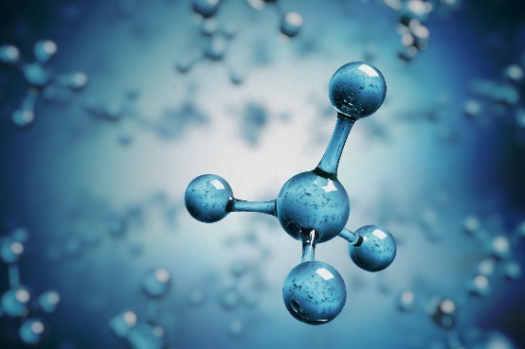
Texto
Texto
Texto
Notes:
4

Slide 5
Título
Título
Para iniciar una presentación, vaya a la pestaña Presentación con diapositivas y seleccione Desde el principio.
Título
Para mostrar la vista Moderador, en la vista Presentación con diapositivas, en la barra de control de la parte inferior izquierda, seleccione los tres puntos y, luego, Mostrar vista Moderador.
Título
Durante la presentación, puede ver las notas del orador en el monitor, pero estas no son visibles para el público.
Título
El Panel de notas es un cuadro que aparece debajo de cada diapositiva. Púlselo para agregar notas.
Título
Si no ve el panel de notas o está minimizado por completo, haga clic en Notas en la barra de tareas, situada en la parte inferior de la ventana de PowerPoint.
Notes:
5

Slide 6
Equipo
Nombre Título
Nombre Título
Nombre Título
Nombre Título
Notes:
6

